Slide 1
Tecnología de Redes 2634 Introducción a las Comunicaciones 0013
Unidad 3
2017
Notes:
1
Presentación de PowerPoint Nro. 11

Slide 2
Tecnología de Redes 2634 Introducción a las Comunicaciones 0013
Mg. PABLO ALEJANDRO LENA
plena@unlam.edu.ar
2017
Notes:
2

Slide 3
Tecnología de Redes 2634 Introducción a las Comunicaciones 0013
Comunicaciones Inalámbricas III
2017

Slide 4


IEEE 802.15 - Características
El estándar IEEE 802.15 se enfoca básicamente en el desarrollo de estándares para redes tipo PAN o redes inalámbricas de corta distancia.
Debido a que Bluetooth no puede coexistir con una red inalámbrica 802.11x, se definió este estándar para permitir la interoperabilidad de las redes inalámbricas LAN con las redes tipo PAN.
Protocolos:
Zigbee
Z-Wave

Slide 5
Protocolo Zigbee
Protocolo asincrónico, half-duplex
Basado en el Estándar 802.15.4.
Para Enlacesen baja velocidad y Consumo entre Multiples dispositivos.
Velocidad de transmisión entre 25-250 Kbps.
Frecuencia 2.4GHz (16 cn), 868 y 915 Mhz.
Protocolo fiable, dinámico - Seguridad AES-128.
Trabaja con CSMA-CA y QoS
Notes:
Las características más importantes del estándar son:
Diversas bandas de trabajo: 2,4 GHz (16 canales), 915 MHz (10 canales) y 868 MHz (1 canal)
Direccionamiento a nivel red de 16 bits • Soporte para el encaminamiento de paquetes
Gracias a la posibilidad de encaminamiento se permiten las topologías de red mallada
Dos tipos de dispositivos. FDD (coordinador, encaminador, dispositivo final) y RFD (dispositivo final)
Métodos de acceso al canal: CSMA-CA (Carrier Sense Multiple Access with Collision Avoidance)
Soporta redes slotted (QoS) y non- slotted
Bajo consumo energético
Gran densidad de nodos por red
Radio de cobertura hasta 500 m según el entorno

Slide 6
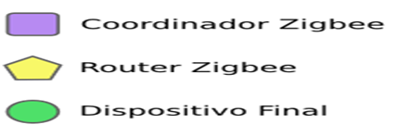
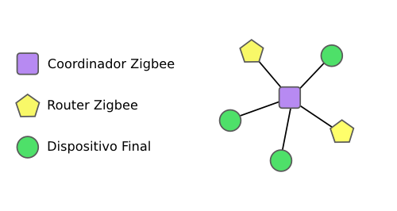
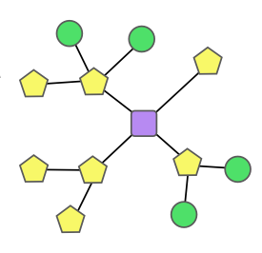
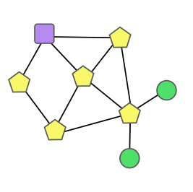
Topologías - Zigbee
Estrella
Árbol
Malla

Slide 7
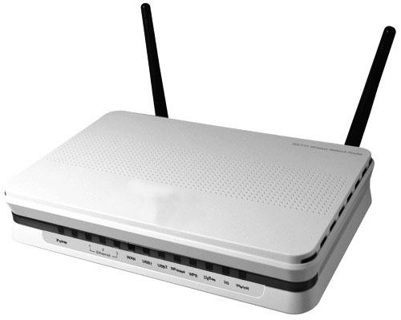
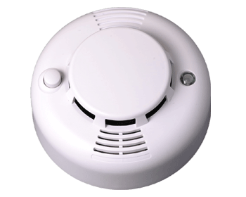
Dispositivos- Zigbee
Coordinador de Zigbee.
Routers Zigbee.
Dispositivo Final.
Dispositivo de función completa (FFD).
Dispositivo de función reducida (RFD).
Notes:
Coordinador (ZC). El tipo de dispositivo más completo. Debe existir al menos uno por red. Sus funciones son las de encargarse de controlar la red y los caminos que deben seguir los dispositivos para conectarse entre ellos.
Router (ZR). Interconecta dispositivos separados en la topología de la red, además de ofrecer un nivel de aplicación para la ejecución de código de usuario.
Dispositivo final (ZED). Posee la funcionalidad necesaria para comunicarse con su nodo padre (el coordinador o un router), pero no puede transmitir información destinada a otros dispositivos. De esta forma, este tipo de nodo puede estar dormido la mayor parte del tiempo, aumentando la vida media de sus baterías. Un ZED tiene requerimientos mínimos de memoria y es por tanto significativamente más barato.
Dispositivo de funcionalidad completa (FFD): También conocidos como nodo activo. Es capaz de recibir mensajes en formato 802.15.4. Gracias a la memoria adicional y a la capacidad de computar, puede funcionar como Coordinador o Router ZigBee, o puede ser usado en dispositivos de red que actúen de interfaz con los usuarios.
Dispositivo de funcionalidad reducida (RFD): También conocido como nodo pasivo. Tiene capacidad y funcionalidad limitadas (especificada en el estándar) con el objetivo de conseguir un bajo costo y una gran simplicidad. Básicamente, son los sensores/actuadores de la red.

Slide 8
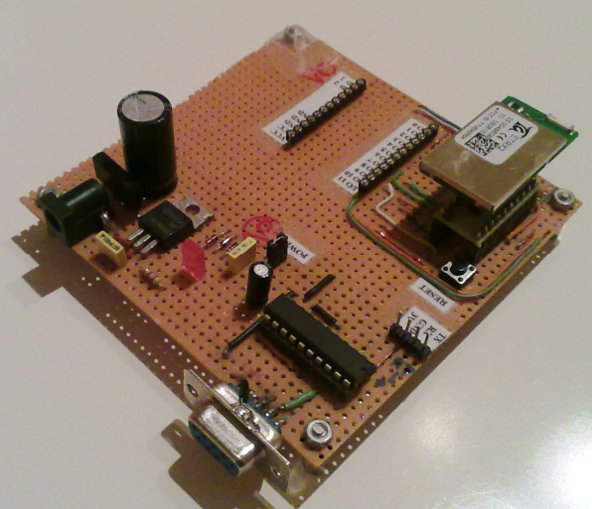
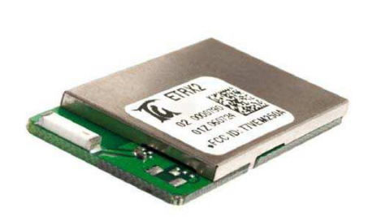
Dispositivo de función Completa (FFD).
Módulo ZigBee de desarrollo y Control

Slide 9
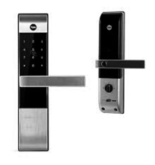
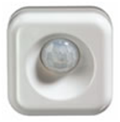
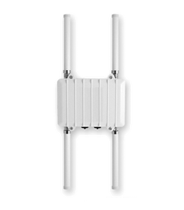
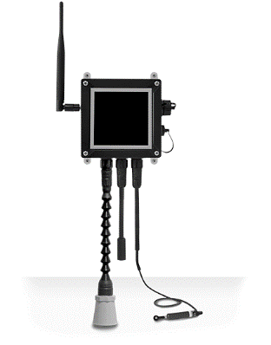
Dispositivo de función reducida (RFD).
Sensores de seguridad.
Sensores de ambiente.
Sensores de apertura.
Sensores de Humo.
Sensores de Proximidad.
Cerraduras.

Slide 10
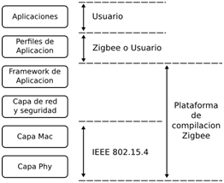
Zigbee – Pila de Protocolos

Slide 11
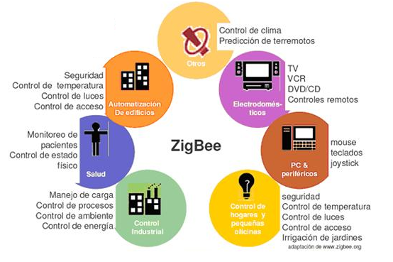
Zigbee - Aplicaciones

Slide 12
Protocolo Z-WAVE
Protocolo de Malla para Domótica
No Estandarizado
Para una Cela de Comunicación de 40 M
Velocidad de transmisión entre 40 Kbps.
Frecuencia 900 Mhz.
Opera con redes de 2 a 232 Dispositivos
Protocolo fiable, dinámico - Seguridad AES-128.
Notes:
Velocidad de transmisión hasta 40 Kbps.
Redes de 2 a 232 dispositivos.
Opera en la frecuencia de 900 Hz.

Slide 13
13

